Slide 1
Turun kauppakorkeakoulu Opiskelijavalinta 2019
Abi-päivä 9.11.2018

Slide 2
Hakukohteet (kandi+maisteritutkinnot)
Kauppatieteellisen alan yhteisvalinta KTK/KTM-tutkintoihin
Kauppatieteet, Turku (valintakiintiö 180)
Kauppatieteet, Pori (valintakiintiö 60)
Kansainvälisen johtamisen ja yrittäjyyden tutkinto-ohjelma (Turku) (valintakiintiö 60)
Ei merkittäviä muutoksia vuoden 2018 valintaan verrattuna
Ensikertalaiskiintiö 70 % (vuonna 2018 valituista 92 % ensikertalaisia)
Valinta VTK/VTM-tutkintoihin
Valtiotieteiden kandidaatin ja maisterin tutkinto, pääaineena taloustiede (valintakiintiö 30)

Slide 3
Kauppatieteellisen alan yhteisvalinnan todistusvalinta
Todistusvalinnan osuus 60 % aloituspaikoista
Todistusvalinnassa huomioidaan ainoastaan ensikertalaiset hakijat.
Hakija huomioidaan todistusvalinnassa kaikissa hakemissaan hakukohteissa, mikäli se hakijan koulutustausta huomioon ottaen on mahdollista
Voidakseen tulla hyväksytyksi todistusvalinnassa, hakijan on saatava vähintään 20 todistusvalintapistettä
Todistusvalinnassa hyväksytyistä annetaan tiedot viimeistään ke 29.5.
Vuoden 2018 todistusvalinnan toteutuneet pisterajat
Kauppatieteet, Turku 30 pistettä
Kauppatieteet, Pori 24 pistettä

Slide 4
Ylioppilastutkinnon arvosanojen pisteytys
Todistusvalinta ja haastatteluun kutsuminen: Huomioon otetaan äidinkielen, enemmän pisteitä antava matematiikan ja kielen (pitkä oppimäärä) koe sekä kaksi muuta parhaat pisteet antavaa koetta. Äidinkielen kokeen sijasta tehty suomi tai ruotsi toisena kielenä -koe katsotaan äidinkielen kokeeksi. Mikäli hakija on suorittanut useamman kuin yhden kielen (pitkä oppimäärä) mukaisen kokeen, otetaan tässä huomioon parhaat pisteet antava suoritus.
Suomalainen yo-tutkinto | L | E | M | C
Äidinkieli | 10 | 9 | 7 | 5
Matematiikka, pitkä oppimäärä | 10 | 9 | 7 | 5
Matematiikka, muu oppimäärä | 8 | 6 | 4 | 2
Kieli, pitkä oppimäärä | 8 | 6 | 4 | 2
Kaksi muuta parhaat pisteet antavaa koetta | 6 | 4 | 2 | 0

Slide 5
Jos hakija on suorittanut kaksi kieltä (pitkä oppimäärä), parempi näistä otetaan huomioon kohdassa ”kieli, pitkä oppimäärä” ja toinen otetaan huomioon kohdassa ”kaksi muuta parhaat pisteet antavaa koetta” (ko. kohdan ehto täytyttävä).
Samasta oppiaineesta voi saada pisteet vain yhden kerran. Esimerkiksi, jos hakija on suorittanut sekä lyhyen että pitkän matematiikan, vain toinen näistä huomioidaan matematiikasta annettavissa pisteissä eikä toisesta enää saa pisteitä kohdassa “kaksi muuta parhaat pisteet antavaa koetta”.

Slide 6
Kauppatieteellisen alan yhteisvalinnan koepistevalinta
Koepistevalinnan osuus 40 % aloituspaikoista
Hakijat, jotka eivät tule valituksi todistusvalinnassa ylimmäksi asettamaansa kauppatieteellisen alan yhteisvalinnan hakukohteeseen, voivat osallistua valintakokeeseen, jonka perusteella valitaan koepistein
Valintajärjestys koepisteiden perusteella huomioiden tasapistesäännöt
Koepistevalinnan toteutuneet pisterajat vuoden 2018 valinnassa
Kauppatieteet, Turku 28,5 pistettä, kokeeseen osallistui 3213 hakijaa, joista 81 sai opiskelupaikan (3 %)
Kauppatieteet, Pori 24,5 pistettä, kokeeseen osallistui 1032 hakijaa, joista 25 sai opiskelupaikan (2 %)

Slide 7
Kauppatieteellisen alan yhteisvalinnan valintakoe
Valintakoe keskiviikkona 5.6.2019 klo 12–15
Hakija tekee kokeen ensisijaisessa kauppatieteellisen alan yhteisvalinnan hakukohteessaan (pl. ruotsin kieliset yksiköt, joissa koepaikka valitaan hakulomakkeella) eli jos haet ykkösenä Turkuun, teet kokeen Turussa jne.
Ensimmäiselle sijalle asettamaansa hakukohteeseen todistusvalinnassa valitut eivät saa osallistua valintakokeeseen
Valintakoe koostuu monivalinta- ja/tai oikein/väärin -kysymyksistä
Koe perustuu seuraaviin lukion opetussuunnitelman mukaisiin oppimääriin (opetushallituksen määräys 60/011/2015):
Taloustieto (YH2)
Ihminen ympäristön ja yhteiskunnan muutoksessa (HI1)
Tilastot ja todennäköisyys (MAB5) tai Todennäköisyys ja tilastot (MAA10) (valintakokeeseen riittää jompikumpi matematiikan oppimäärä)
sekä kokeessa mahdollisesti jaettavaan aineistoon.

Slide 8
Valinta kansainvälisen johtamisen ja yrittäjyyden tutkinto-ohjelmaan
Valinta haastattelujen ja valintakokeen perusteella (ei todistusvalintaa)
Valintakiintiö 60, josta 42 paikkaa on varattu ensikertalaisille hakijoille
Haastattelut järjestetään kahtena päivänä ennen valintakoetta (maanantaina 3.6. ja tiistaina 4.6.)
Haastattelu on kaksiosainen: toinen on ryhmäkeskustelu suomenkielellä (arvioidaan hakijan sisällöllisiä valmiuksia) ja toinen parihaastattelu hakijan valitsemalla kielellä (arvioidaan kielitaitoa)
Haastattelukielivaihtoehdot: englanti, espanja, ranska, ruotsi, saksa ja venäjä
Haastatteluihin kutsutaan 240 hakijaa yo-tutkintojen arvosanapisteytyksen perusteella ja yo-tutkintotodistuspisteiden mukaisessa järjestyksessä niiden hakijoiden joukosta, jotka asettavat hakukohteen ensisijaiseksi TuKKK:n hakukohteista

Slide 9
Valinta VTK/VTM-tutkintoon pääaineena taloustiede
Valintakoe keskiviikkona 29.5.2019 klo 10–14
Aloituspaikkakiintiöstä (30) valitaan 15 hakijaa ylioppilastodistuksen ja valintakokeen yhteispistemäärän perusteella
Pelkän valintakoepistemäärän perusteella valittavien kiintiö on 15
Ensikertalaisuuskiintiö 70% (yhteispistevalinta 11+ koepistevalinta 10)
Valintakoekysymykset ovat esseemuotoisia ja soveltavia kysymyksiä
Osa kysymyksistä sisältää laskutehtäviä, jotka edellyttävät paitsi valintakoekirjaan perehtymistä myös lukion lyhyen matematiikan hyvää hallintaa

Slide 10
Muiden valintojen muutokset
Avoimen yliopiston väylän valinta KTK/KTM-tutkintoihin
Laskettu edellytettyjen opintojen määrää 90 op -> 60 op
Kaikille yhteisiä opintoja edellytetään puolestaan aiempaa enemmän
Opinnot suoritettavissa yhden lukuvuoden aikana
Hakuaika 2.–16.5.2019, valitaan noin 20 hakijaa valintaperusteissa määritellyssä järjestyksessä
Valinta KTM-tutkinto-ohjelmiin 2019
Jatkossa myös liiketalouden ammattikorkeakoulututkinnon (tradenomi) suorittaneet ovat valintakelpoisia (ks. valintaperusteet Opintopolussa)
Siirtohaku VTK-tutkintoon avataan 2019 (kiintiö 3)
Hakea voivat VTK-tutkintoa toisessa suomalaisessa yliopistossa suorittavat

Slide 11
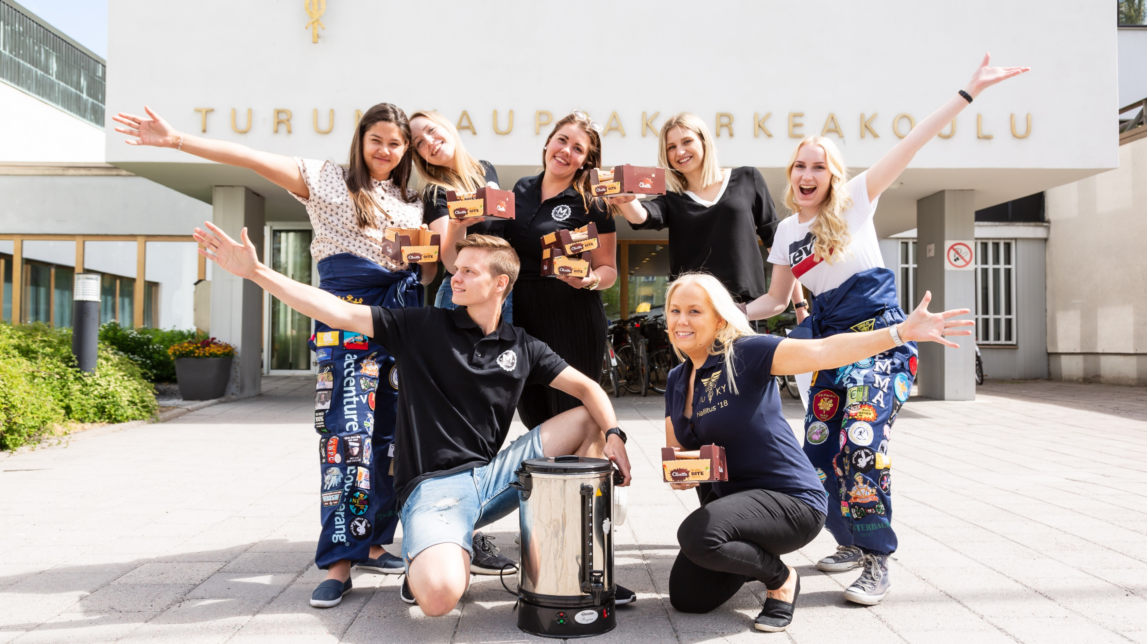
Hae opiskelemaan
Turkuun tai Poriin!

Slide 12
tseopintotoimisto@utu.fi

